Slide 1


BÀI 26: TRÊN CÁC MIỀN ĐẤT NƯỚC

Slide 2


BÀI 26
BÀI 26
TRÊN CÁC MIỀN ĐẤT NƯỚC
TIẾT 2
ĐỌC

Slide 3
Trả lời câu hỏi
1. Tìm các câu thơ nói về:
TRẢ LỜI CÂU HỎI
a. Xứ Nghệ
Đường vô xứ Nghệ quanh quanh
Non xanh nước biếc như tranh họa đồ.
b. Ngày Giỗ Tổ Hùng Vương
Dù ai đi ngược về xuôi
Nhớ ngày Giỗ Tổ mùng Mười tháng Ba.
c. Đồng Tháp Mười
Đồng Tháp Mười cò bay thẳng cánh
Nước Tháp Mười lóng lánh cá tôm.a

Slide 4
2. Ngày Giỗ Tổ là ngày nào?
Tháng 3
10
Dù ai đi ngược về xuôi
Nhớ ngày Giỗ Tổ mùng Mười tháng Ba.
Âm lịch

Slide 5
3. Tìm từ ngữ miêu tả vẻ đẹp của xứ Nghệ.
Đường vô xứ Nghệ quanh quanh
Non xanh nước biếc như tranh họa đồ.
Non xanh nước biếc
Như tranh họa đồ

Slide 6
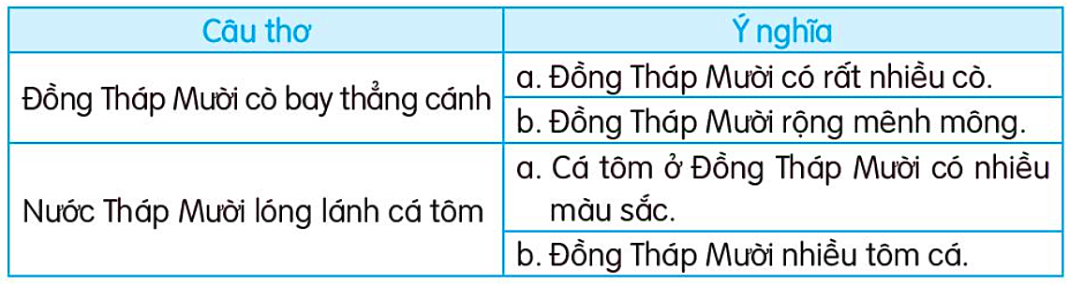
4. Chọn ý giải thích đúng cho mỗi câu sau:
* Học thuộc lòng các câu ca dao trong bài.
Đường vô xứ Nghệ quanh quanh
Non xanh nước biếc như tranh họa đồ.
Dù ai đi ngược về xuôi
Nhớ ngày Giỗ Tổ mùng Mười tháng Ba.
Đồng Tháp Mười cò bay thẳng cánh
Nước Tháp Mười lóng lánh cá tôm.a

Slide 7

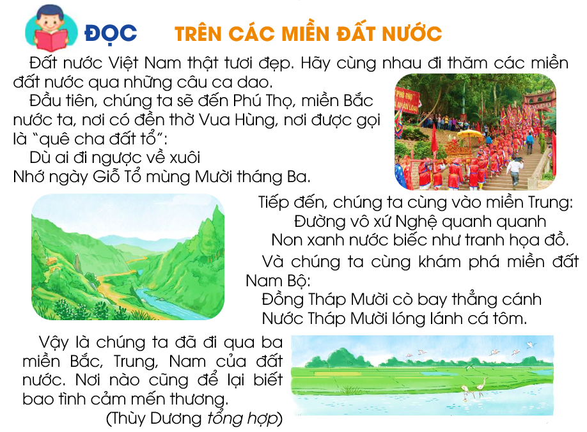
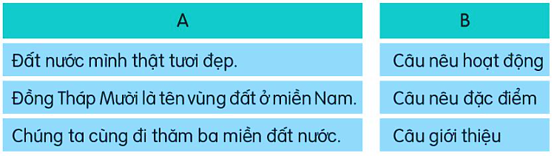
LUYỆN TẬP
1. Tìm những tên riêng được nhắc đến trong bài.
→ Việt Nam, Phú Thọ, Bắc, Vua Hùng, Nghệ, Nam Bộ, Tháp Mười, Trung, Nam
Việt Nam
Phú Thọ
2. Các câu ở cột A thuộc kiểu câu nào ở cột B?
Bắc
Vua Hùng
Nghệ
Nam Bộ
Tháp Mười
Trung
Nam

Slide 8


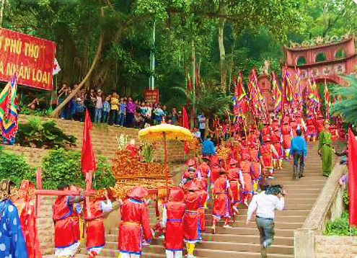

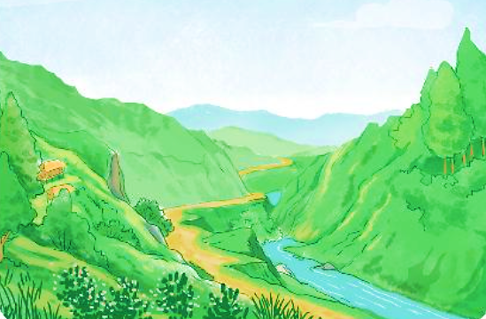

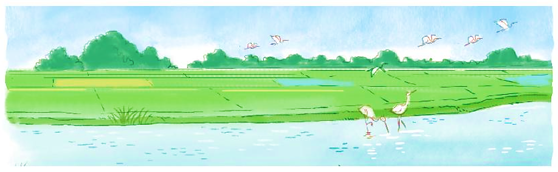
LUYỆN ĐỌC LẠI
TRÊN CÁC MIỀN ĐẤT NƯỚC
Đất nước Việt Nam thật tươi đẹp. Hãy cùng nhau đi thăm các miền đất nước qua những câu ca dao.
Đầu tiên, chúng ta sẽ đến Phú Thọ, miền Bắc
nước ta, nơi có đền thờ Vua Hùng, nơi được gọi
là “quê cha đất tổ”:
Dù ai đi ngược về xuôi
Nhớ ngày Giỗ Tổ mùng Mười tháng Ba.
Tiếp đến, chúng ta cùng vào miền Trung:
Đường vô xứ Nghệ quanh quanh
Non xanh nước biếc như tranh họa đồ.
Và chúng ta cùng khám phá miền đất Nam Bộ:
Đồng Tháp Mười cò bay thẳng cánh
Nước Tháp Mười lóng lánh cá tôm.
Vậy là chúng ta đã đi qua ba miền Bắc, Trung, Nam của đất nước. Nơi nào cũng để lại biết bao tình cảm mến thương.
(Thùy Dương tổng hợp)

Slide 9


